Slide 1
OGC Geospatial Web Services - креирање pygeoapi апликације за регион Нордхоланд ( Холандија )
ГИС – 2.пројекат
Ђорђе Петровић 2103

Slide 2
Преглед пројекта
Идеја другог пројекат јесте да се узме решење из првог пројекта и надогради тако што бисмо креирали pygeoapi бекенд апликације и упарили бисмо је са leaflet фронтендом апликацијом.
На тај начин податке које смо раније гледали у QGIS програму сада ћемо моћи да искористимо у нашој апликацији и моћи ћемо на много природнији начин да конзумирамо те податке и манипулишемо с њима касније у трећем пројекту.

Slide 3
Технологије и ресурси који су искоришћени
OpenStreetMap – примарни извор података
PostgreSQL – база података коју користимо за складиштење података
PostGIS – екстензија која нам дозвољава да наша база података може адекватно да чува и рукује просторним подацима
Pygeoapi – бекенд наше апликације који заправо представља посредника између PostGIS-a и Leaflet фронтенда
Leaflet – Web мапа
HTML/JavaScript/CSS – фронтенд апликације који конзумира податке који нам pygeoapi сервира

Slide 4
Подаци који су коришћени
Сврха пројекта 2 јесте да се пређе из обичне базе података која само чувају податке у праву (мини) апликацију која нам даје приступ мапи као и визуелизацији података на мапи у виду слојева, при чему имамо 7 основних слојева и 6 слојева који представљају наше упите.
Подаци коришћени у овој апликацији су исти подаци које смо ускладишили у нашу PostGIS базу података у пројекту 1.
Идеја је да се на мапи покажу просторни подаци noordholland регије у Холандији.
Податке које смо увезли су школе, здравствене установе, улице, зграде, водени путеви (waterways), административни окрузи као и зелене површине

Slide 5
Подаци који су коришћени
Контрола приступа нашој бази података врши се преко .yml конфигурационог фајла. Обично се фајл зове pygeoapi-config.yml, у мом случају направљена у custom конфигурација у фајлу example-config.yml и тај фајл се користи за контролу приступа.
У конфигурационом фајлу, у секцији resources дефинисали смо све табеле или упите које наша апликација може да користи.
У случају обичних табела не мора ништа додатно да се уради већ само да се дефинише табела у конфиг фајлу, али је креирање индекса пожељно ради ефикасније претраге.
У случају упита, не можемо директно да их наведемо као ресурсе већ је потребно пре тога у PostGIS бази података дефинисати view-ове који представљају те упите и затим навести у resource секцији те view-ове као табеле.

Slide 6
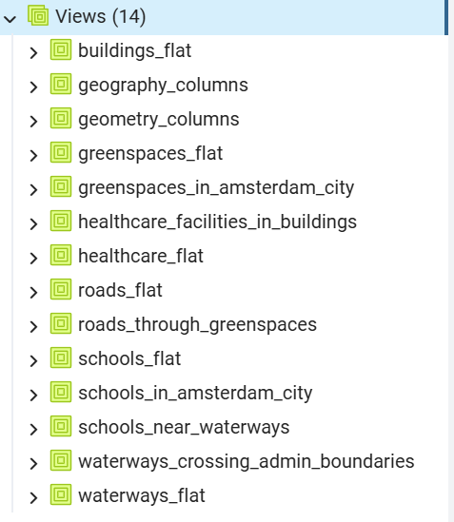
Примери view-ева
Као што можемо видети, у нашој бази података дефинисали
смо посебан view за сваки упит, али иза сваку табелу.
Разлог за креирање view-ева за табеле јесте зато што табеле
имају само osm_id, osm_type, geom и tags секцију.
Проблем са овим јесте то што је за наш пројекат
потребно да представимо разне податке за
сваки објекат, али они су ’’закључани’’ у tags
колони и морају да се екстрактују одатле и
креирају засебне колоне са тим подацима.
View нам управо ово омогућава због чега је и
креиран view за сваку табелу.

Slide 7
Апликација
На основу текста задатка развијено је пар функционалности у на фронтенд страни апликације међу којима су легенда, слојеви ( табеле и упити ), као и приказ података кликом на геоподатак.
Додатна функционалност која је такође развијена, а која ће бити такође потребна у пројекту 3 јесте могућност укључивања/искључивања слојева кликом на слој тј. Чекбокса поред слоја

Slide 8
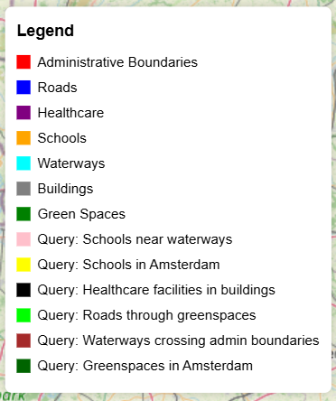
Легенда
Легенда је вероватно била и најједноставнија
функционалност за развијање
У питању је правоугаоник који узима наше
податке из листе слојева које садрже имена
табела/упита, лабелу која се појављује као
назив ових слојева, али и боју која представља
геоподатке из те групе података
На основу наше листе динамички се креира
легенда која служи за препознавање раличитих
типова геоподатака

Slide 9
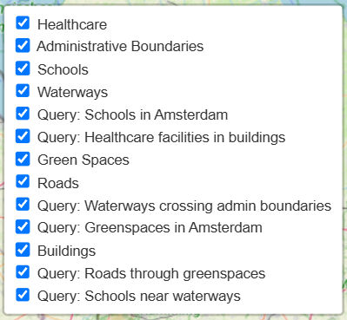
Слојеви
Као што можемо видети на слици, слојеви
могу да се укључују/искључују
Такође битно је напоменути да се због
количине података слојеви учитавају
секвенцијално, што значи да сваки пут
када укључимо нашу апликацију да се
редослед слојева мења јер је немогуће
предвидети који ће се прво учитати.
Разлог за овакав начин функционисања је
због тога што поједине табеле имају чак и
380 хиљада редова, те је брзина обраде тих
података ограничен перформансама мог
лаптопа

Slide 10
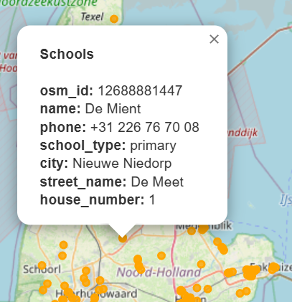
Приказ података о произвољном геоподатку
Кликом на произвољни геоподатак
можемо видети све кључне детаље
о тој тачки
У нашем примеру кликнули само на
произвољну школу у северном делу
Холандије и могли смо да видимо
занимљиве детаље попут имена
школе, броја телефона, комплетне
адресе, као и тип школе.

Slide 11
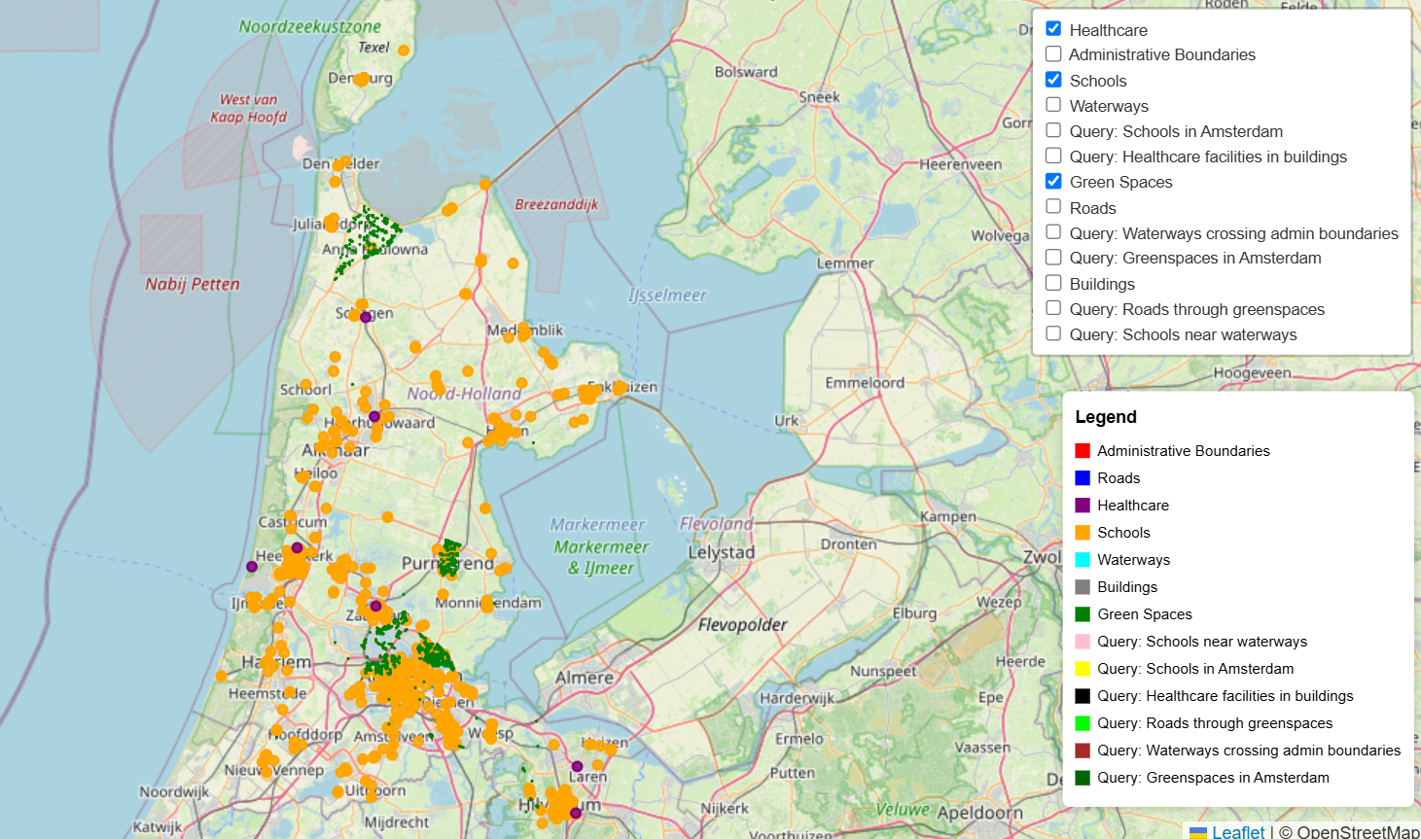
Пример рада више слојева истовремено

Slide 12
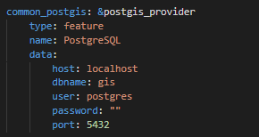

Пример како је дефинисан један ресурс у pygeoapi
Пре саме обраде битно је напоменути да смо због смањења броја понављања истих података дошли до решења где се конекција са базом и bounding box дефинишу једном, а затим се само проследе свим дефиницијама ресурса у нашој pygeoapi апликацији

Slide 13
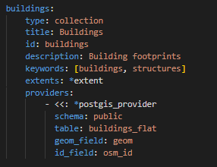
Пример како је дефинисан један ресурс у pygeoapi
Након што смо дефинисали конекцију и
bounding box можемо видети пример једне
дефиниције ресурса
Битно је напоменути да је ово минималан
сет података који морамо имати за било
који ресурс и без овога неће нам бити
доступан ресурс.

Slide 14
Закључак
У оквиру пројекта успешно је имплементиран веб ГИС систем који користи OpenStreetMap податке из PostGIS базе и OGC стандардне веб сервисе преко pygeoapi. Развијена је једноставна Leaflet веб апликација за приказ векторских и растерских слојева, као и приказ атрибута и основних просторних упита.

